Slide 1
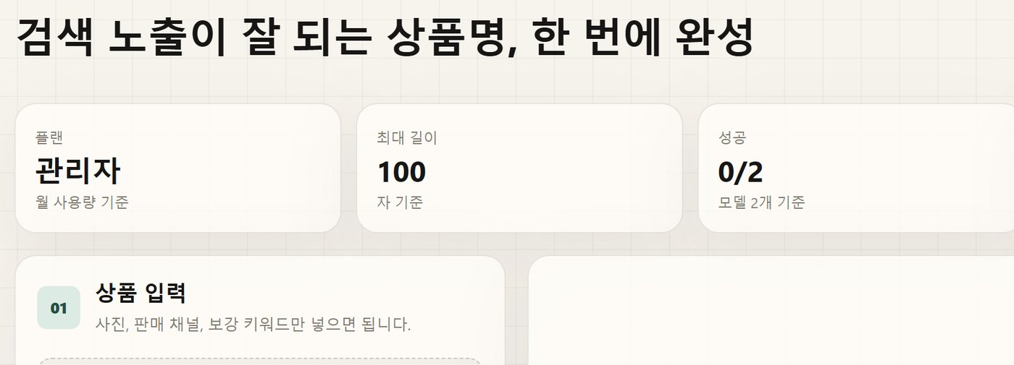
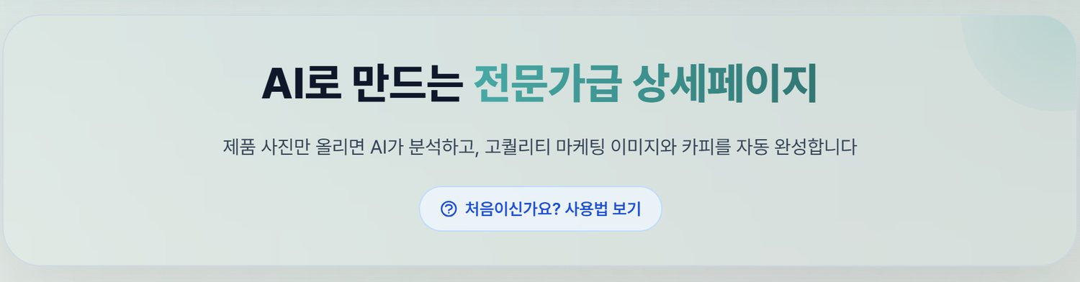
온라인셀러를 위한 도구 소개
검색마스터 × 프리캔버스 AI
상품명 생성기 · 상세페이지 생성기 — 새 기능 소개
검색마스터 www.freecanvas.ai.kr
상품명부터 상세페이지·영상·카드뉴스까지 —
최근 새로 추가된 기능들을 실제 화면으로 안내합니다.

Slide 2
먼저, 두 서비스 소개
역할이 다른 두 가지 도구입니다.
검색마스터
프리캔버스 AI
상품명 생성기
상세페이지 생성기
상품 사진과 설명을 읽고, 검색 노출에 맞춘 상품명과 키워드를 만들어 줍니다. 판매 채널에 따라 이름 짓는 기준이 달라집니다.
네이버쇼핑 · 쿠팡 · 일반몰
제품 사진으로 상세페이지를 만들고, 1688 영상 번역·카드뉴스·상품 썸네일까지 한 곳에서 처리합니다.
상세페이지 · 영상 번역 · 카드뉴스 · 썸네일
상품명은 검색 노출을, 상세페이지는 구매 전환을 좌우합니다.
두 도구는 같은 구글 계정으로 이어져 있습니다.
2 / 15

Slide 3
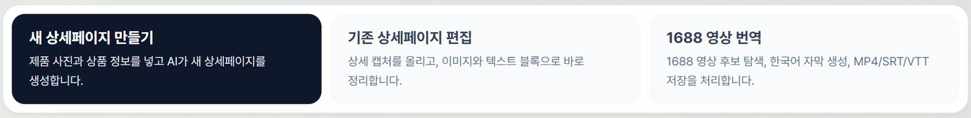
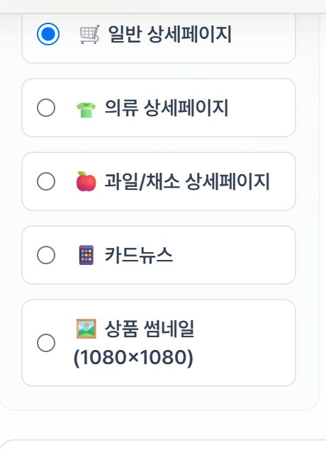
프리캔버스 첫 화면
세 가지 작업 중에 골라 시작합니다.
새 상세페이지 만들기
제품 사진과 정보를 넣으면 상세페이지를 처음부터 만들어 줍니다.
기존 상세페이지 편집
이미 있는 상세 캡처를 올려 블록 단위로 수정합니다.
1688 영상 번역
중국 상품 영상을 한국어 자막·더빙 영상으로 바꿉니다.
결과물 종류는 일반·의류·과일채소 상세페이지에 카드뉴스, 상품 썸네일까지 다섯 가지입니다.
3 / 15

Slide 4
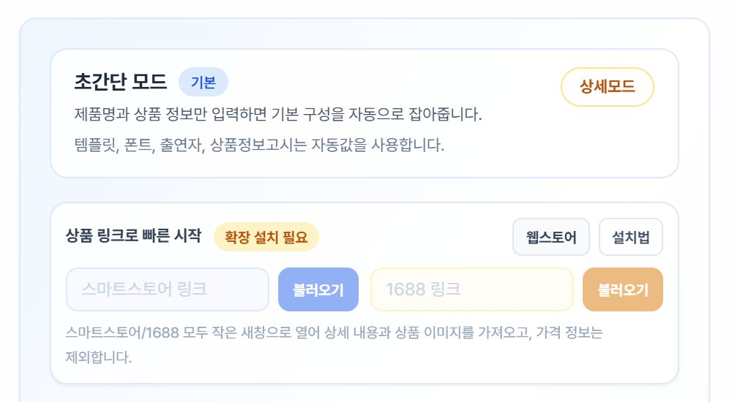
프리캔버스 새 기능 ①
상품 링크로 빠른 시작
소싱한 상품의 주소만 붙여넣으면, 이미지와 상품 정보가 자동으로 담깁니다.
🔗
스마트스토어·1688 링크 불러오기
상품 주소를 붙여넣으면 새 창이 열려 상세 내용과 이미지를 가져옵니다. 최근 업데이트로 속도가 눈에 띄게 빨라졌습니다.
🤖
상품 아닌 이미지는 AI가 거릅니다
공지·구매평·할인 배너처럼 상세에 못 쓰는 이미지를 알아서 빼고, 중국어 문구도 한국어 기준으로 정리합니다.
링크마다 “불러오기” 버튼 하나 — 가격·비상품 이미지는 자동으로 걸러집니다
🧩
확장 프로그램은 한 번만 설치
웹스토어 버튼과 설치 안내가 화면 안에 있습니다. 처음 한 번만 설치하면 다음부터는 붙여넣기만 하면 됩니다.
4 / 15

Slide 5
두 서비스 연결
프리캔버스 상단 메뉴에서 검색마스터로 바로 이동합니다.
프리캔버스 상단 메뉴 속 「검색마스터」 — 실제 화면
프리캔버스에서 작업하다가
상세페이지를 만들다 상품명이나 키워드가 필요해지면,
→
버튼 한 번
검색마스터가 새 탭으로
쓰던 구글 계정 그대로 열립니다. 다시 로그인할 필요가 없습니다.
● 하나의 구글 계정
으로 두 서비스를 오갑니다. 구독은 서비스별로 따로 적용됩니다.
5 / 15

Slide 6
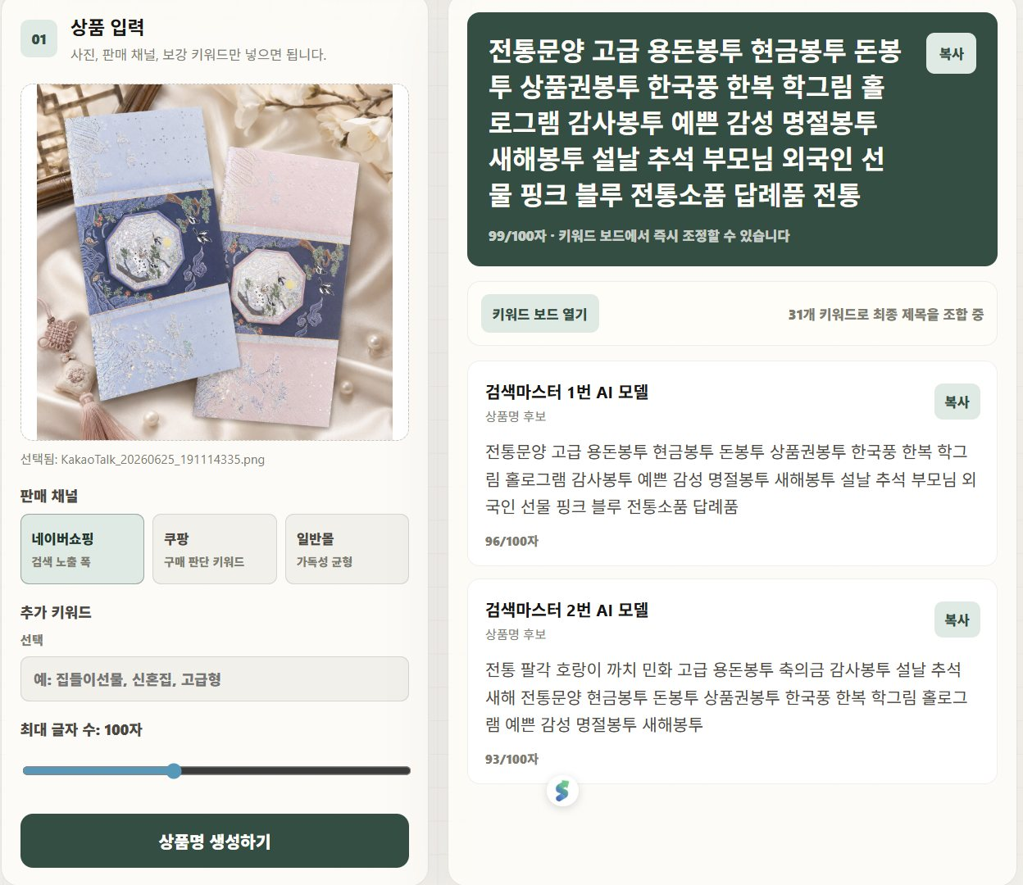
검색마스터 새 기능
상품 설명 입력
사진과 함께 상품 설명을 입력하면, 상품명이 눈에 띄게 정확해집니다.
✏️
실제 상품·용도 설명 입력
“책상 위에 놓는 무선 충전 겸용 스탠드”처럼 한 줄만 적으면, 사진만으로는 놓치기 쉬운 재질과 용도까지 상품명에 담깁니다.
🛍️
판매 채널별 상품명
네이버쇼핑=노출 폭(탐색형 검색어까지 넓게) · 쿠팡=구매 판단(정체성·속성 먼저) · 일반몰=가독성(읽기 좋은 순서).
사진 한 장으로 최종 제목과 AI 모델별 후보까지 — 실제 결과
⚡
업로드·생성 화면 개선
사진을 올리면 바로 보이고, 생성 진행 상태도 화면에 그대로 표시됩니다.
실제 생성 결과 — 복사해서 바로 씁니다
6 / 15

Slide 7
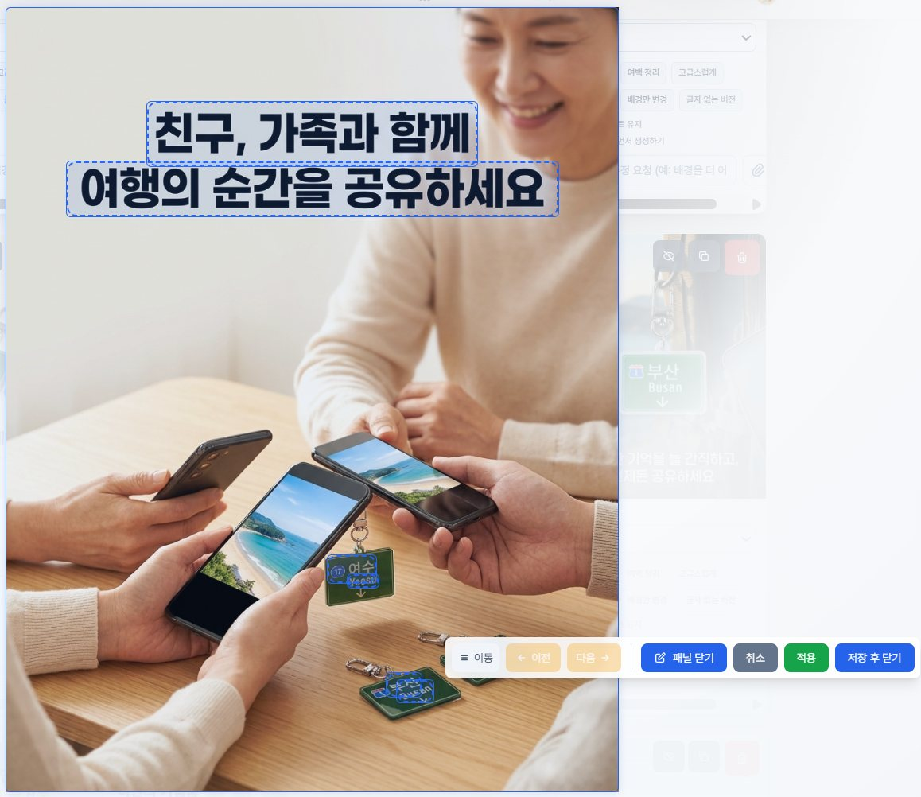
프리캔버스 새 기능 ②
기존 상세페이지 편집
긴 상세 캡처를 올리면 블록 단위로 나뉘어, 원하는 부분만 고칠 수 있습니다.
🧱
캡처가 편집 블록으로 나뉩니다
길게 이어진 상세 이미지를 내용 경계에 맞춰 이미지 블록과 글 블록으로 자동 분리합니다.
↔️
나뉜 경계는 드래그로 조정
잘린 위치가 아쉬우면 경계선을 마우스로 끌어 원하는 지점에서 다시 자릅니다.
✏️
이미지 속 글자 수정
이미지 안 문구를 골라 내용을 고치고 글꼴을 정하면, 그대로 다시 그려 줍니다.
이미지 속 문구 수정 — 파란 박스가 인식된 텍스트 영역입니다
7 / 15

Slide 8
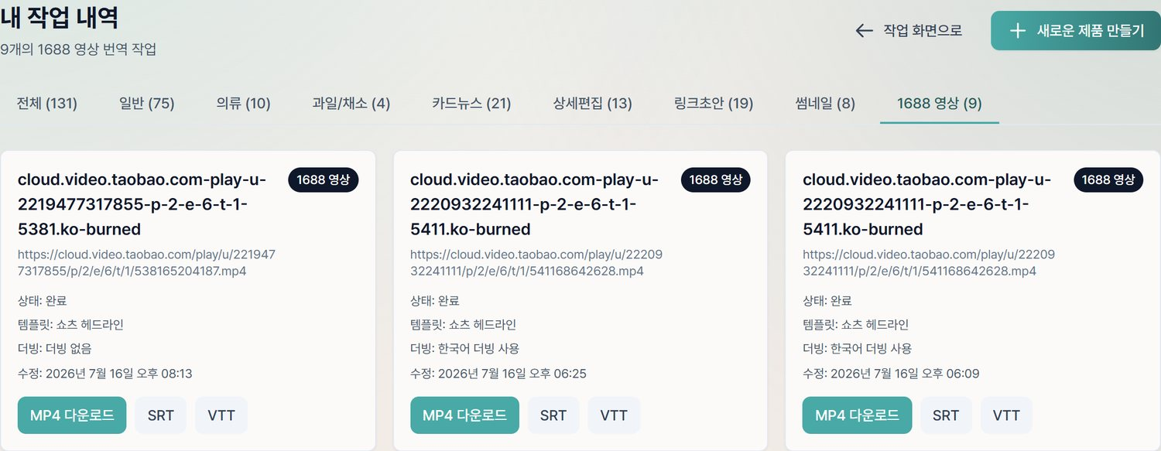
프리캔버스 새 기능 ③
1688 영상 번역
중국어 상품 영상을 쇼츠형 한국어 영상으로 바꿔 줍니다.
🎬
자막을 자연스러운 한국어로
중국어 문구를 지우고, AI가 대본을 한국어답게 다듬은 자막을 입힙니다. 번역투가 아니라 읽히는 문장입니다.
🔊
한국어 더빙, 원하면 음소거
자막에 맞춰 한국어 음성을 입히고, 음성 없이 자막만 남기는 선택도 됩니다.
완료된 작업 목록 — 쇼츠 템플릿·더빙 설정이 남고, MP4·SRT·VTT로 내려받습니다
📱
쇼츠 템플릿으로 저장
쇼츠 헤드라인 템플릿이 입혀진 9:16 MP4로 저장되고, SRT·VTT 자막 파일도 함께 나옵니다.
8 / 15

Slide 9
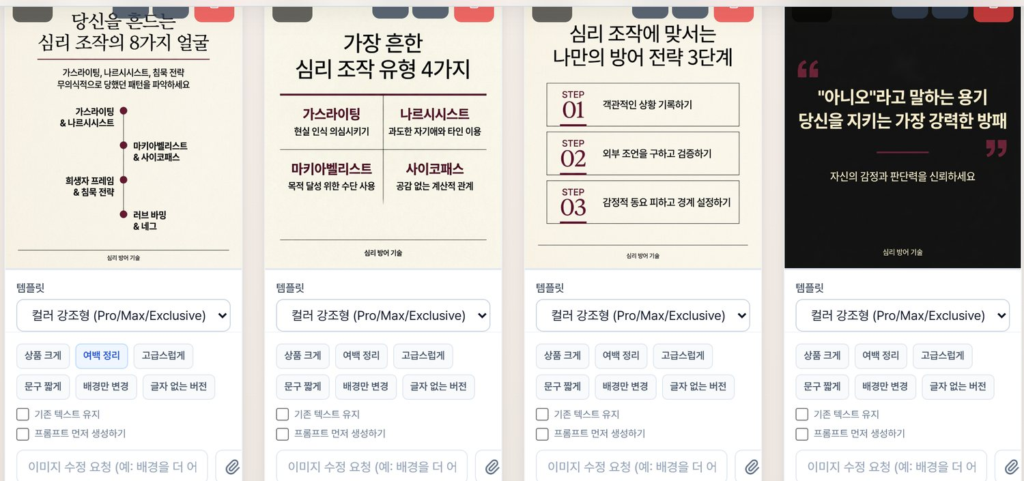
프리캔버스 새 기능 ④
카드뉴스 만들기
홍보용 카드뉴스 여러 장을 한 번에 만듭니다. 사진이 없어도 됩니다.
📰
내용만 적으면 여러 장이 한 번에
주제와 하고 싶은 말을 적으면, 넘겨보는 카드 여러 장이 순서대로 만들어집니다.
🎨
모든 장의 디자인 통일
색·글꼴·구성을 먼저 정하고 그리기 때문에, 장마다 분위기가 달라지지 않습니다.
실제 생성 결과 — 카드마다 템플릿과 빠른 수정 버튼이 붙습니다
🛠️
장마다 버튼 하나로 수정
상품 크게 · 여백 정리 · 고급스럽게 · 문구 짧게 · 배경만 변경 · 글자 없는 버전 — 버튼으로 바로 고칩니다.
9 / 15

Slide 10
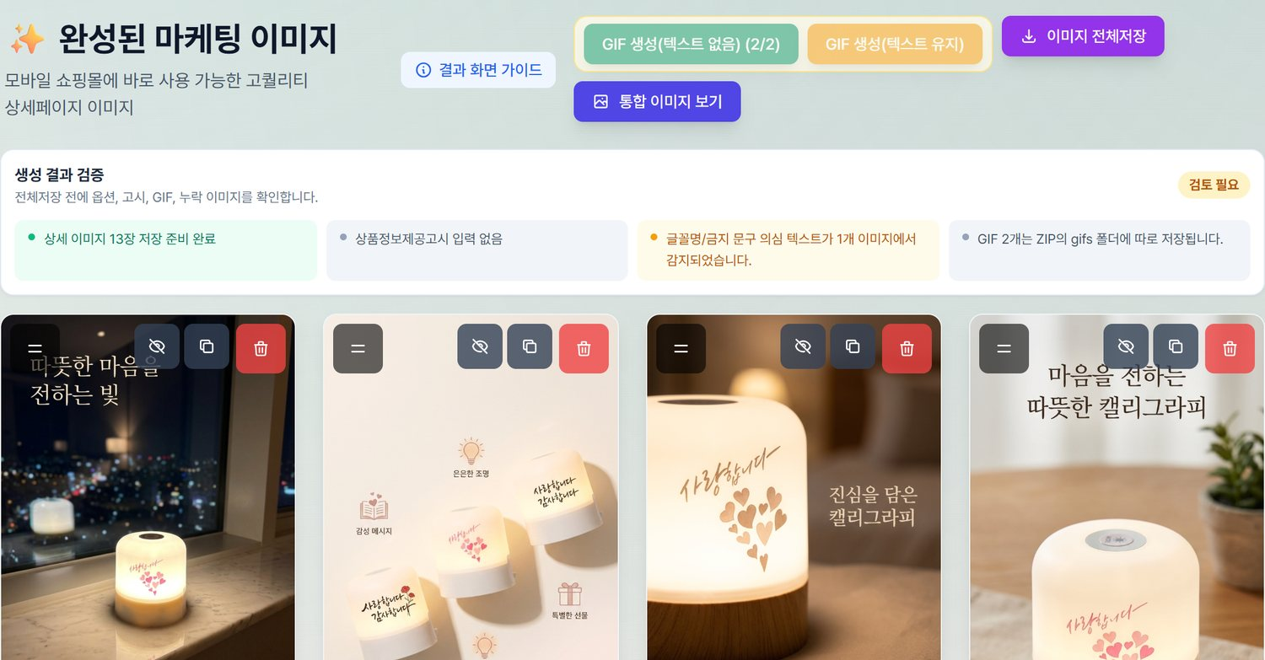
프리캔버스 새 기능 ⑤
GIF 만들기
완성된 상세 이미지를 움직이는 GIF로 만들어, 상세페이지에서 시선을 잡습니다.
🎞️
텍스트 없음 · 텍스트 유지, 두 가지
문구 없이 장면만 움직이는 GIF와 문구가 함께 든 GIF 중 골라 만듭니다.
🛒
상세페이지에 그대로 사용
움직이는 이미지가 한두 장 들어가면 스크롤이 멈춥니다. 스마트스토어 상세에 바로 올릴 수 있습니다.
GIF 생성 버튼 — (2/2)는 만들 수 있는 남은 횟수입니다
📦
MP4 저장·전체저장 포함
만들어진 GIF 카드를 누르면 MP4 영상으로도 저장되고, 전체저장 ZIP 안 gifs 폴더에도 함께 담깁니다.
10 / 15

Slide 11
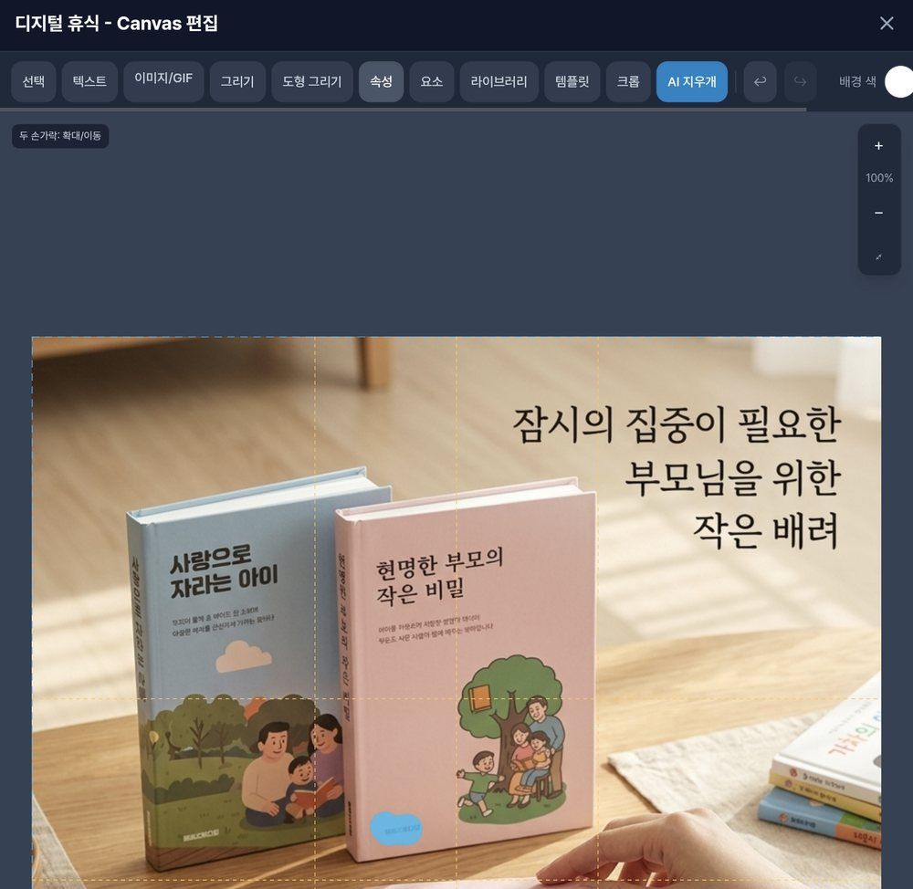
프리캔버스 새 기능 ⑥
AI 지우개
이미지에서 지우고 싶은 부분만 칠하면 지워집니다.
🖌️
워터마크·글자 지우기
소싱 이미지에 박힌 워터마크, 중국어 글자, 거슬리는 배경을 칠한 자리만 지웁니다.
⚡
기다림 없이 바로
편집 화면 안에서 곧바로 지워져, 다른 프로그램을 오갈 필요가 없습니다.
👆
간단한 조작
복잡한 설정 없이, 문지르면 지워집니다.
Canvas 편집 속 AI 지우개 — 붓 크기를 정해 문지르고 적용을 누르면 지워집니다
11 / 15

Slide 12
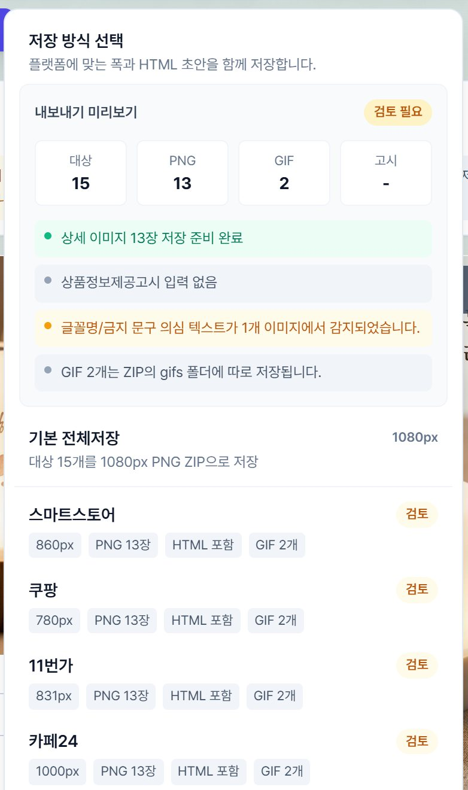
저장할 때
플랫폼별 사이즈로 전체저장
저장할 때 판매 플랫폼을 고르면, 그 플랫폼 규격에 맞는 폭으로 저장됩니다.
📐
플랫폼 규격 자동 맞춤
스마트스토어 860px · 쿠팡 780px · 11번가 831px · 카페24 1000px · 자사몰 1080px.
📄
HTML 초안 포함
이미지와 함께 상세페이지 HTML 초안이 저장되어, 플랫폼 에디터에 붙여넣기만 하면 됩니다.
✅
저장 전 자동 점검
옵션 이미지·상품정보제공고시·GIF·누락 이미지를 저장 전에 한 번에 확인해 줍니다.
저장 방식 선택 — 실제 화면
12 / 15

Slide 13
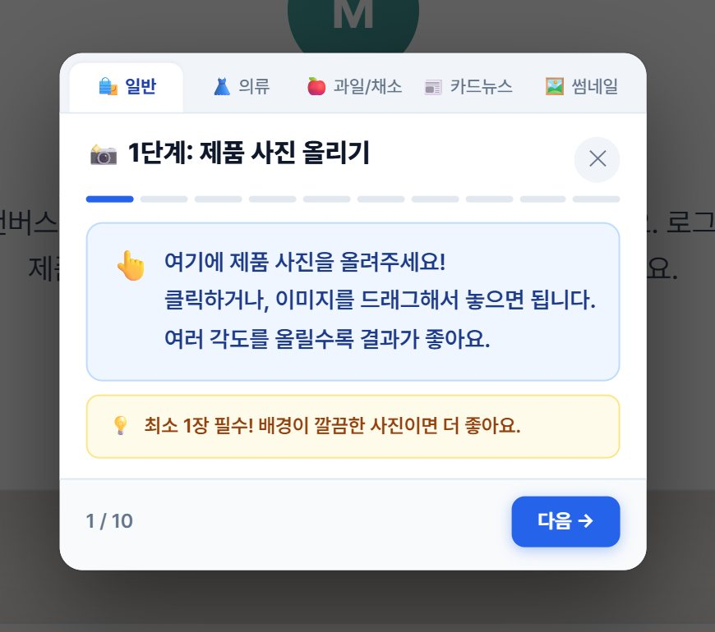
처음 쓰는 분이라면
단계별 사용법 안내
화면 위에 순서대로 안내가 떠서, 처음이어도 따라 하기만 하면 됩니다.
🗂️
결과물마다 다른 안내
일반·의류·과일채소·카드뉴스·썸네일 — 만들려는 것에 맞는 안내가 따로 준비되어 있습니다.
📋
사진 올리기부터 저장까지
각 단계에서 무엇을 누르고 무엇을 입력하는지 화면 위에서 하나씩 짚어 줍니다.
“1단계: 제품 사진 올리기” — 상단 탭에서 결과물별 안내를 고릅니다
🔁
언제든 다시 보기
첫 화면의 “사용법 보기”를 누르면 언제든 처음부터 다시 볼 수 있습니다.
13 / 15

Slide 14
실제 작업 순서
상품 등록, 이 순서로 하면 됩니다.
1단계
프리캔버스
소싱 링크 붙여넣기
스마트스토어·1688 상품 주소로 이미지와 상품 정보를 가져옵니다.
2단계
검색마스터
상품명·키워드 만들기
상단 메뉴로 이동해 사진과 설명을 넣고, 판매 채널에 맞는 상품명을 만듭니다.
3단계
프리캔버스
상세·영상·카드뉴스 만들기
같은 재료로 상세페이지를 만들고, 필요하면 영상 번역과 카드뉴스까지 뽑습니다.
4단계
셀러
플랫폼에 등록
완성본을 내려받아 판매 플랫폼에 그대로 올립니다.
14 / 15

Slide 15
정리
다음 상품부터
바로 써 보세요.
🔑 로그인은 한 번
구글 계정 하나로 두 서비스를 자유롭게 오갑니다.
🧭 역할 분담
상품명·키워드는 검색마스터, 상세페이지·영상·카드뉴스는 프리캔버스.
✨ 새로 추가된 기능
설명 입력 · 링크 불러오기 · 영상 번역 · 상세 편집 · 카드뉴스 · 지우개.
검색마스터 — 상품명 생성기
ramiteacher.github.io/product-title-ai
프리캔버스 — 상세페이지 생성기
www.freecanvas.ai.kr
쓰다가 막히는 게 있으면, 화면 아래 '고객센터 문의하기'로 편하게 남겨 주세요.
감사합니다.

